Slide 1

Deprem için yapay zekanın kullanımı
Hazırlayan: Buse Semerci

Slide 2
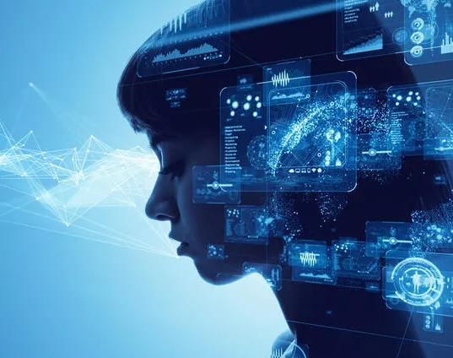
Yapay Zeka Nedir?
Yapay zeka; insan davranışlarını taklit edebilen, matematiksel ve istatistiksel metodlara dayanan bir yöntemdir.

Slide 3
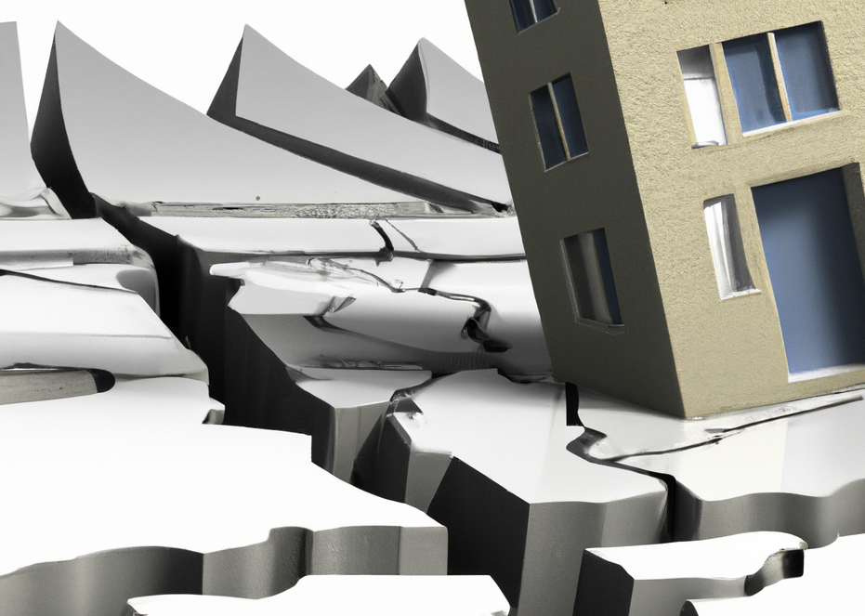
Deprem
Başlangıç noktası yerin içinde, derinlerinde bulunan, yerkabuğu katmanlarının kırılıp yer değiştirmesi, yanardağların püskürme durumuna geçmesi gibi doğal bir nedeni olan yerkabuğu sarsıntısıdır.

Slide 4
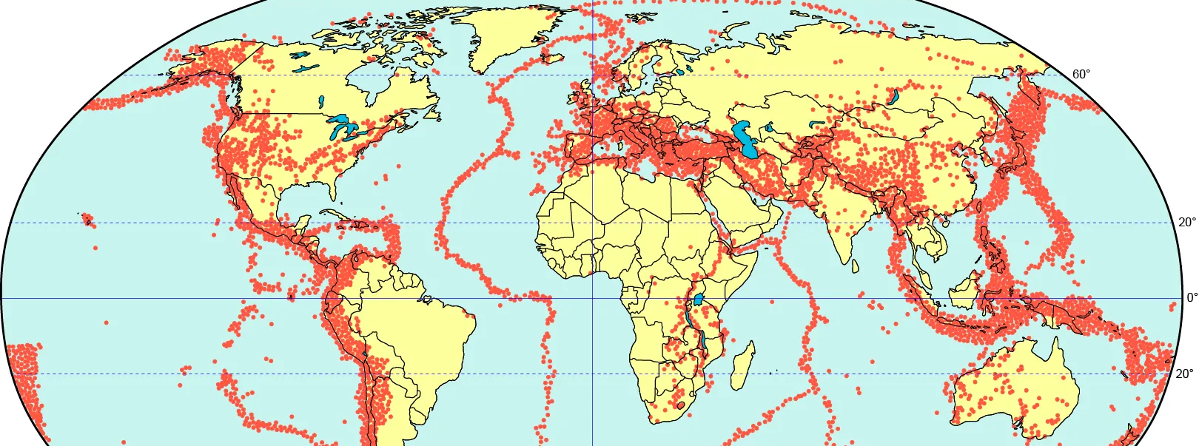
Türkiye deprem faylarının geçtiği bir deprem ülkesidir.

Slide 5

Yapay Zekayı deprem için nasıl kullanabiliriz?

Slide 6
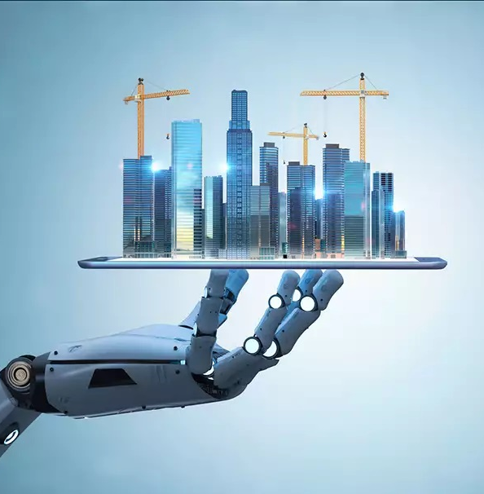
Binaların analizi
Yapay Zeka, deprem öncesinde binaların analiz edilmesinde kullanılabilir. Böylece depremde hasar alma olasılığı yüksek olan binalar belirlenebilir ve gerekli önlemler alınabilir. Ayrıca, yapay zeka algoritmaları kullanılarak binaların depreme dayanıklılığı da artırılabilir.

Slide 7
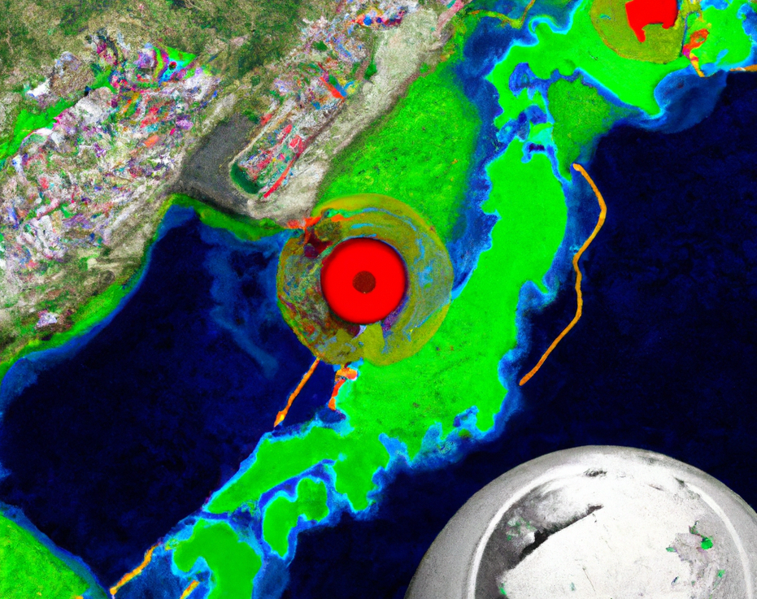
Deprem öncesi uyarı sistemi
Türkiye’de de deprem öncesi uyarı sistemi kullanılabilir.
Japonya Meteoroloji Ajansı (JMA), Japonya'da yaşayanlara depremden 10-15 saniye önce bildirim yapan bir sistem geliştirip kullanmaya başlamıştır. Sistem deprem duruncaya kadar “Jishin desu! Jishin desu!” (Deprem var) diyerek alarm veriyor ve birçok insanın hayatını kurtarma şansını artırıyor.

Slide 8
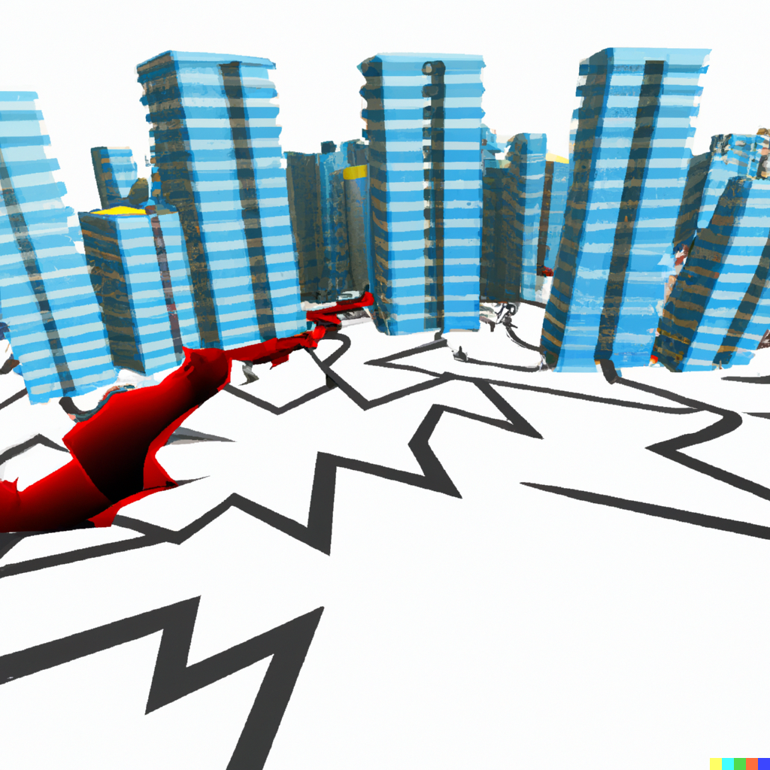
Deprem Tahminleri
Yapay zeka teknolojisi, deprem tahminleri için kullanılabilir. Dünya genelindeki deprem verileri ve trendleri analiz edilerek, gelecekteki deprem risklerinin tahmin edilmesi mümkündür.
ABD’deki Stanford Üniversitesi’nden uzmanlar, deprem izleme ağlarının net sinyal almasını sağlayacak bir derin öğrenme algoritması geliştirdiler.

Slide 9
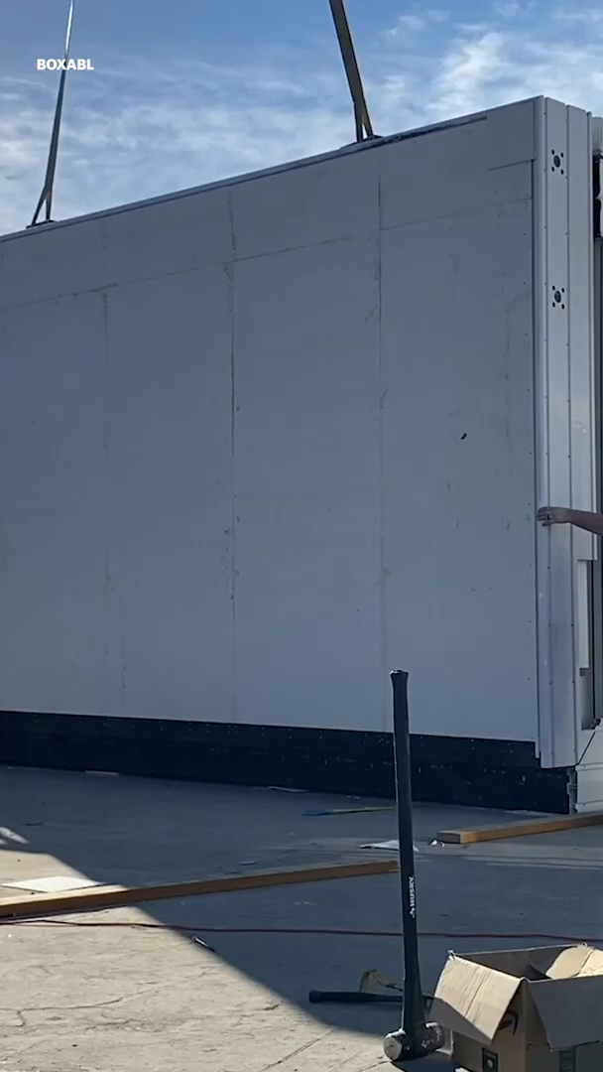
Boxabl evler
Türkiye bir deprem ülkesidir.Bu tarz kurulumu basit Boxabl gibi evler depolanıp deprem gibi felaket anlarında kullanılabilir. Çadır, prefabrik geçici çözümlerdir.Ama bu tarz evler en az 1-2 yıl afetzedeler için yeterlidir.
Bu evlere taşınabilir güneş paneli koyup yenilebilir enerji üretebiliriz.Aynı zamanda evin kullanılabilir enerji durumun, sıcaklığını, deprem şiddetini ölçen ve deprem öncesi uyarı sistemi olan bir panel yapay zeka kullanılarak üretilebilir.
Ayrıca bu evleri acil toplanma yerlerine koyabilir ve deprem olduğu zaman otomatik kurulabilen evler yapabiliriz.

Slide 10

Kaynakça
https://www.boxabl.com/video
https://turkiye.ai/deprem-yapay-zeka/
https://www.science.org/doi/10.1126/sciadv.abl3564
https://uib.org.tr/tr/kbfile/yapay-zeka-ve-yeni-teknolojiler

